Slide 1


Hernie ventrale et obésité morbide : analyse de la base de donnée du Club Hernie
Congrès MESH 2022 – 17 juin 2022
Julie TURMINE, Aline FLORENCE, Jean-François GILLION,
David MOSZKOWICZ, pour le Club Hernie
Hôpital Louis Mourier, Colombes

Slide 2
Introduction
Hernies abdominales ventrales = hernies ombilicale et de la ligne blanche
Pathologie fréquente, environ 4% des hernies opérées
(Lassandro, World J Gastrointest Endosc 2011)
Récidive = éventration médiane

Slide 3
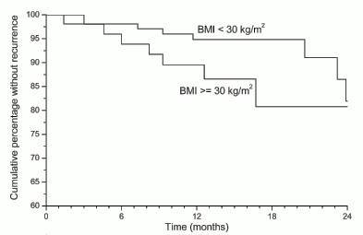
Justification de l’étude
L’obésité est un facteur de risque de récidive connue après chirurgie pariétale
Nombreuses études réalisées: peu sur hernies primaires seules
Cohorte de 160 patients publiée en 2004
Suivi à 2 ans
Seulement 84 hernies primaires !

Slide 4
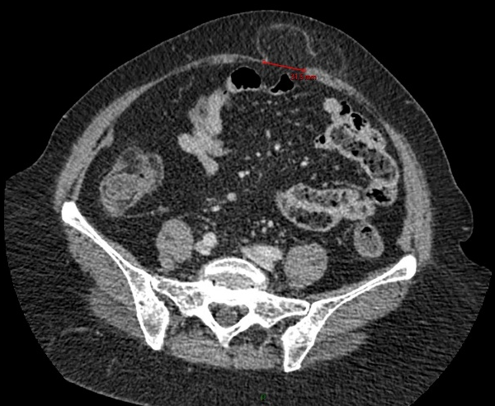
Réparation
Faut-il mettre une prothèse pour une HO?
Kaufmann, Lancet, 2018

Slide 5
Objectif de l’étude
→ Analyse de l’impact de l’obésité sur les résultats des réparations des hernies ventrales primaires

Slide 6
Matériel et méthodes
Etude de cohorte, analyse rétrospective
Données extraites de la base du club hernie (35 chirurgiens séniors)
Inclusion systématique et consécutive, entre novembre 2011 et mars 2020
Anonymisée d’emblée
Suivi par ARC, 2 ans minimum

Slide 7
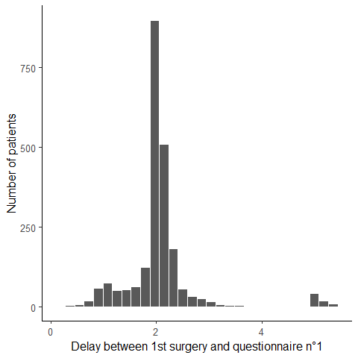
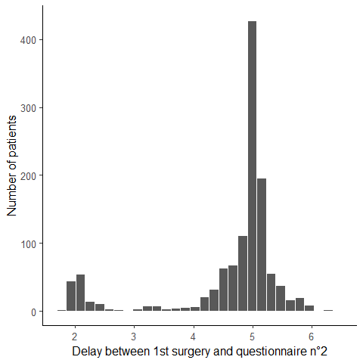
Matériel et méthodes
Suivi par ARC du CH
2307 patients à 2 ans, 916 patients à 5 ans

Slide 8
Population
Dossiers extraits = 12942 cas
Exclusion :
éventrations = 6160
parastomiales = 186
lombaires = 7
Spiegel = 136
Hernies antérieures médianes primaires opérées = 6453
Exclusion :
perdus de vue = 3240
IMC manquants = 33
Age < 16 ans = 42
Effectif extrait = 3138
Exclusion de 789 lignes (redondance, données incohérentes)
Effectif final = 2307
Obèses (IMC > 35) = 267
Non obèses (IMC < 35) = 2040

Slide 9
Population
Tableau 1 : Caractéristiques des patients
 | Ob (n = 267) | NonOb (n = 2040)
Sexe masculin | 152 (57 %) | 1274 (62 %)
Age | 59 ± 12 | 59 ± 15
IMC | 39.5 ± 4.6 | 26.4 ± 4.3
ASA
1-2 | 161 (47.4 %) | 1821 (89.3 %)
≤ 3 | 105 (39.3 %) | 209 (10.2 %)
Tabagisme actif | 57 (21.6 %) | 466 (23.1 %)
Symptômes pré-op
Asymptomatique | 225 (84 %) | 1885 (93 %)
Engouement | 25 (9.4 %) | 88 (4.3 %)
Etranglement | 17 (6.3 %) | 51 (2.5 %)
Diamètre défect
< 4 cm | 202 (75.7 %) | 1861 (91.2%)
> 4 cm | 65 (24.3 %) | 179 (8.8 %)
Majorité d’hommes
Dans le groupe Ob :
  Plus de comorbidités
  Plus de symptomatologie pré-opératoire
  Défect plus grand

Slide 10
Caractéristiques per-opératoires
Tableau 2 : Résultats chirurgicaux
 | Ob (n = 267) | NonOb (n = 2040)
Chirurgie urgente | 16 (6.1 %) | 51 (2.5 %)
Altmeier
Propre (A1) | 242 (91 %) | 1974 (97 %)
Contaminé (A2-3-4) | 25 (9.4 %) | 59 (2.9 %)
Laparoscopie | 101 (38 %) | 632 (31 %)
Pose de prothèse | 217 (82 %) | 1387 (68 %)
Prothèse intraP | 175 (81 %) | 1004 (72 %)
Hauters | 46 | 73
Overlap ≥ 5 cm | 110 (54 %) | 617 (51 %)
Dans le groupe Ob :
Plus d’urgences
Plus de contamination per-opératoire
Plus de coelioscopie
Plus de prothèses, notamment intra-péritonéales
Ratio Hauters inférieur

Slide 11
Résultats post-opératoires
Tableau 3 : Résultats post-opératoires
 | Ob (n = 267) | NonOb (n = 2040)
Ambulatoire | 125 (48 %) | 1300 ( 68%)
Réhospitalisation | 0 | 7 (1 %)
Complications SO | 17 (6.4 %) | 51 (2.5 %)
Morbidité
Dindo 1-2 | 9 (3.4 %) | 39 (1.9 %)
Dindo 3-4 | 4 (1.5 %) | 12 (0.6 %)
Récidive | 16 (5.9 %) | 43 (2.1 %)
Opérée | 4 (3 %) | 3 (0.3 %)
Dans le groupe Ob :
  Moins d’ambulatoire (patients plus comorbides)
  Plus de complications post-opératoires
Deux explantations de prothèse pour ISO (groupe nonOb)

Slide 12
Analyse univariée: risque de récidive
Tableau 4 : Analyse univariée
 | Recurrence (n = 59) | No recurrence (n = 2248) | OR | IC | P-value
Obésité | 16 (27 %) | 251 (11 %) | 2.96 | [1.6 ; 5.23] | < 0.001
ATCD herniaire | 15 (25%) | 321 (14%) | 2.04 | [1.09 ; 3.62] | 0.028
Tabagisme | 16 (28 %) | 507 (23 %) | 1.29 | [0.70 ; 2.26] | 0.4
Anticoagulants | 9 (59 %) | 172 (7.7 %) | 2.16 | [0.98 ; 4.26] | 0.056
ASA ≥ 3 | 14 (24 %) | 300 (13 %) | 2.06 | [1.07 ; 3.7] | 0.031
Double localisation | 3 (5.2 %) | 22 (1 %) | 5.35 | [1.16 ; 18.4] | 0.086
Défect < 4 cm | 11 (19 %) | 233 (10 %) | 1.98 | [0.97 ; 3.73] | 0.061
Urgence | 5 (8.5 %) | 62 (2.8 %) | 3.25 | [1.1 ; 7.69] | 0.034
Altmeier ≥ 2 | 8 (14 %) | 76 (3.4 %) | 4.47 | [1.91 ; 9.25] | 0.001
Prothèse | 33 (56 %) | 1571 (70 %) | 0.54 | [0.32 ; 0.92] | 0.025
ISO | 3 (5.5 %) | 65 (3 %) | 1.84 | [0.44 ; 5.17] | 0.35

Slide 13
Analyse multivariée: risque de récidive
Tableau 5 : Analyse multivariée
 | Recurrence (n = 59) | No recurrence (n = 2248) | OR | IC | P-value
Obésité | 16 (27 %) | 251 (11 %) | 2.82 | [1.45 ; 5.22] | 0.003
ATCD herniaire | 15 (25%) | 321 (14%) | / | / | /
Tabagisme | 16 (28 %) | 507 (23 %) | / | / | /
Anticoagulants | 9 (59 %) | 172 (7.7 %) | 2.40 | [1.07 ; 4.84] | 0.035
ASA ≥ 3 | 14 (24 %) | 300 (13 %) | / | / | /
Double localisation | 3 (5.2 %) | 22 (1 %) | 6.5 | [1.38 ; 23] | 0.035
Défect > 4 cm | 11 (19 %) | 233 (10 %) | / | / | /
Urgence | 5 (8.5 %) | 62 (2.8 %) | / | / | /
Altmeier ≥ 2 | 8 (14 %) | 76 (3.4 %) | 2.87 | [1.15 ; 6.45] | 0.026
Prothèse | 33 (56 %) | 1571 (70 %) | 0.50 | [0.28 ; 0.89] | 0.02
ISO | 3 (5.5 %) | 65 (3 %) | / | / | /
RR de récidive: 2,84
Obésité: ≈ 3 x récidive (chirurgie plus complexe)

Slide 14
Discussion / limites
Club hernie = chirurgiens pariétalistes, donc à priori geste chirurgical de qualité
Peu d’événements donc analyses limitées en terme de variables
Date de récidive non certaine, seulement date de contact -> analyse de survie impossible à réaliser

Slide 15
Conclusion
Base de donnée de grand effectif, avec un suivi minimum de 2 ans
Forte puissance
Analyse uniquement sur hernie primaire
Forte corrélation entre obésité et récidive

Slide 16
Recommandations

Slide 17
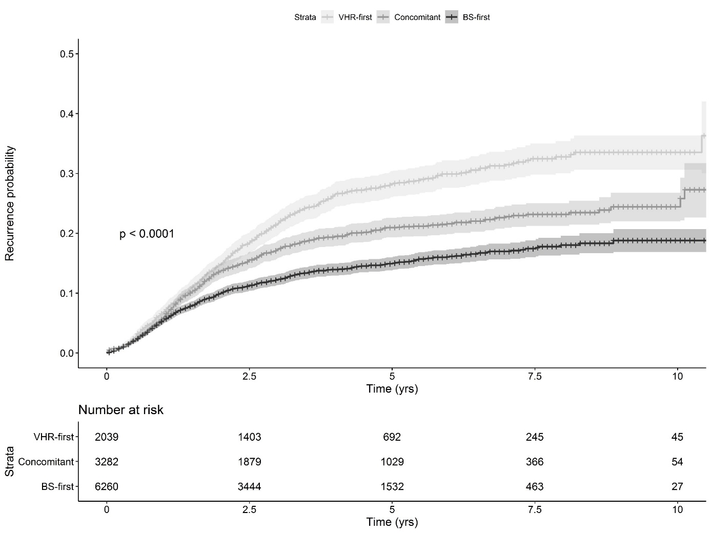
L’obésité augmente-t-elle le taux de réinterventions pour récidive ?
Réinterventions pariétales
CP avant CB: 65%
CP pdt CB: 36%
CP après CB: 19%
à 10 ans (p <0,001)

Slide 18
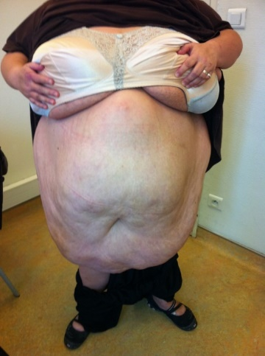
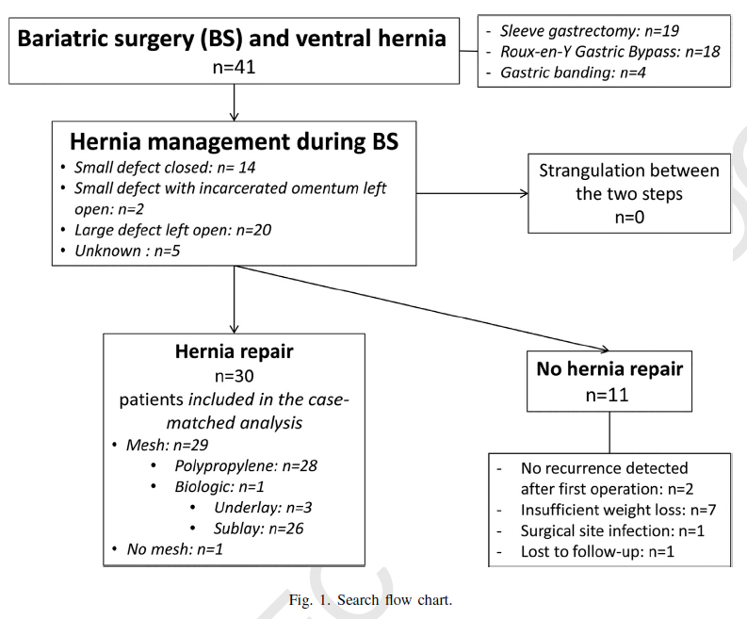
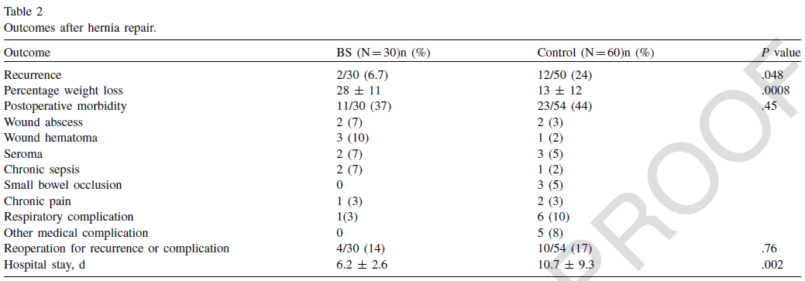
Faire perdre du poids: chirurgie bariatrique première?
CB première: moins de récidive!
18

Slide 19
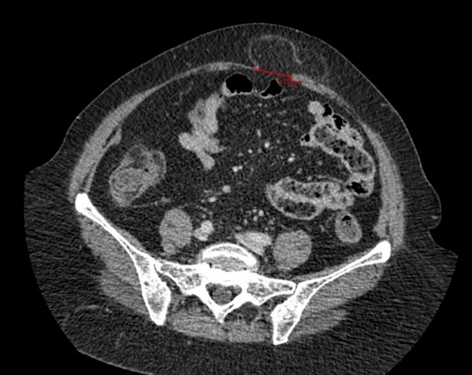
“Bariatric surgery with mesh repair of ventral hernia: a RCT” BeSURE – PHRC-N 2020 – FRENCH/SFCP-CH Essai randomisé en simple aveugle (patient) avec évaluation en aveugle du critère principal
Exp
Sleeve ou bypass
+
Prothèse
synthétique
(choix investigateur)
Nbr nécessaire:
15 % récidive
IMC > 35kg/m² +co-morbidités
ou >40 kg/m²
Et
Hernie antérieure de l’abdomen
(HO/HLB/éventration)
1 cm ≥ largeur ≤ 4 cm
PEC
standard
selon
HAS
CJP: taux de récidive à 2 ans +-/réop
CJS: sepsis; bulging; sérome; douleur; QdV; analyse médico-économique
R
Standard
Sleeve ou bypass
+
Raphie
Nbr nécessaire:
30% récidive
Hernia recurrence rate (radiologic), at two years after randomization, with or without surgical repair.

Slide 20
Hernie ventrale et obésité morbide : analyse de la base de donnée du Club Hernie
Congrès MESH 2022 – 17 juin 2022
Julie TURMINE, Aline FLORENCE, Jean-François GILLION,
David MOSZKOWICZ, pour le Club Hernie
Hôpital Louis Mourier, Colombes

